Slide 1

Met de fiets en OV als het kan, met de auto als het moet

Slide 2
Start!
Hoofdstuk 2 Draaiboek Duurzame mobiliteit in de zorg
Voldoe aan wetgeving
‘Hard’
Nieuw parkeersysteem
‘Soft’
In 4 jaar groei van 18% woon-werkverkeer in Utrecht
47% vd medewerkers reist met de auto naar Diak
(Beschikbaarheid) van parkeerfaciliteiten is klachten in top 10 van KEO
…dus…Hoge mate van auto afhankelijkheid >>> kwetsbaar primair proces
Meer en meer mogelijkheden om ‘slim/ anders’ te reizen
Stimuleren van gezondheid en bewegen
Duurzaamheid
Notes:
Bovengenoemde sluit aan op constateringen zoals benoemt in het draaiboek Duurzame Mobiliteit in de zorg van de MPZ. Namelijk:
“…het vervoer van patiënten en medewerkers steeds het op een na grootste aandeel heeft in de totale milieu-impact…”
“…overgrote deel van deze milieu-impact wordt veroorzaakt door het gebruik van de auto… Het autogebruik van zorgmedewerkers is dus een belangrijk aandachtspunt om de milieu-impact te reduceren…”
Wet en regelgeving rondom duurzaamheid i.r.t. dit thema:
P. 7 “…Voor 2030 is 50% CO2 reductie t.o.v. 1990 voor het thema mobiliteit afgesproken. Hieruit komen in 2021-2022 acties voort op zowel het stimulerende als regulerende gebied…”

Slide 3
Hoofdstuk 3 Draaiboek Duurzame mobiliteit in de zorg
Intern beleid en draagvlak
Proces
BELEID
BESLUIT
VOORBEREIDING LIVEGANG
LIVE
2019, 2020
November 2019
2020
Januari 2022
› analyse
› multidisciplinaire werkgroep
› betrokkenheid ervaren externe partij (Montefeltro)
› enquête ruim 930 respons
› businesscase
› doorkijk haalbaarheid implementatie
› afstemming met gremia
Positief besluit
› Raad van Bestuur
› Cliëntenraad
› Ondernemingsraad
› FMSD
› VAR
› portaal Mijnwoonwerkverkeer
› inrichting helpdesk
› inrichting infrastructuur
› concretisering reglement
› segmentering
› allocatie
› communicatieplan
› nieuw mobiliteitsbeleid
› inrijden via reservering
› beloning fiets en OV
› variabele reiskostenvergoeding

Slide 4
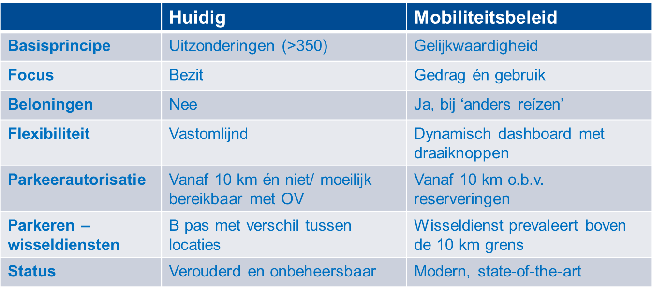
Huidig VS Mobiliteitsbeleid
Hoofdstuk 3 Draaiboek Duurzame mobiliteit in de zorg
Intern beleid en draagvlak
Notes:
Door het dynamisch dashboard van draaiknoppen zijn wij wendbaar en kunnen wij ons gemakkelijk aanpassen aan mogelijke wetswijzigingen. Denk bijv. aan het Besluit Activiteiten Leefomgeving dat mogelijk per 1/1/2022 zal zijn herzien met normen voor zakelijke en woon-werk mobiliteit.

Slide 5
Uitgangs- punten
Waarom?
Wat?
Hoe?

Slide 6


Uitgangs- punten
flexibel
gelijkwaardig
gewenst gedrag belonen

Slide 7
Waarom?
P
parkeerdruk
duurzaam vervoer
gezond naar je werk

Slide 8
€
Hoe?
fietsen en OV belonen
voor parkeren reserveren
voor parkeren betaal je per keer

Slide 9


Wat?
flexibel model voor kosten / rechten / beloning
uitbreiding fietsenstalling personeel Utrecht (150%)
portaal met inzicht in persoonlijke situatie

Slide 10
Model voor rechten, kosten en beloning
Gebaseerd op:
› woon/werkafstand
› parkeren: starttarief en dagtarief
› OV of fiets: beloning per keer
› differentiatie naar tijdstip
› locatie: Doorn en Huis ter Heide geen parkeerbeperking, geen beloning
In het portaal vind je je reisgedrag, beloning en kosten en plaats je je reserveringen.

Slide 11
Borging en monitoring
Hoofdstuk 4 Draaiboek Duurzame mobiliteit in de zorg
Nulmeting en monitoring
Data gestuurd systeem >>> geobjectiveerd
Potentie voor monitoring
Standaardrapportages vs rapportages op aanvraag
Doelstellingen binnen de borging

Slide 12
Moment van aankomst
Of je met de auto kunt komen, of en hoe vaak je kunt reserveren en of je een beloning krijgt voor fiets en OV, hangt af van het moment waarop je aankomt en je woon-werkafstand.
moment van aankomst | verbod | incentives* | reserveren | plafond
ochtend > 5.00 - 12.30 uur | < 10 km |  |  | knipkaart**
middag/avond > 12.30 - 20.00 uur
nacht > 20.00 - 5.00 uur en weekend
* Alleen bij aankomst in de ochtend krijg je een beloning voor OV/fiets en betaal je voor parkeren.
** Woon je tussen de 10-15 km van je werk, dan krijg je een knipkaart voor een maximum aantal keren parkeren per maand. Dat aantal is afhankelijk van je % dienstverband.

Slide 13
€
Beloning fiets / OV
Bij een woon-werkafstand vanaf 10 km, krijg je per keer dat je doordeweeks tussen 5.00 en12.30 uur met fiets/OV aankomt, een beloning bovenop je reiskostenvergoeding.
< 10 km | > 10 - < 15 km | > 15 km
geen beloning | 11 cent per km | 11 cent per km

Slide 14
Kosten parkeren
Per keer dat je doordeweeks tussen 5.00 en 12.30 uur met de auto aankomt, betaal je.
Het bedrag is afhankelijk van je woon-werkafstand.
Het starttarief betaal je voor de eerste keer dat je in de maand parkeert.
 | < 10 km | > 10 - < 15 km | > 15 km
starttarief | geen parkeerrecht | € 3 | € 3
dagtarief | geen parkeerrecht | € 3,50 per dag | € 2,20 per dag

Slide 15
Vergoedingen
Nieuw per 2022: reiskostenvergoeding per daadwerkelijk gereisde dag en voor daadwerkelijk gereisde kilometers.
€ 0,08 per kilometer (ongeacht vervoermiddel).
€ 2 thuiswerkvergoeding voor elke geregistreerde thuiswerkdag.
Per maand kan het totaal aan vergoedingen dus een ander bedrag zijn.

Slide 16
Aanvullingen
› Doorn en Huis ter Heide geen parkeerbeperking, geen beloning
› PNIL: geen parkeerrecht (tenzij zorggerelateerde functie), geen beloning
› bereikbaarheidsdiensten: gratis parkeren P5 Utrecht / P3 Zeist
› medisch specialisten:
- tegen betaling altijd recht op parkeren bij Q-park
- recht op parkeren bij P5 Utrecht en P3 Zeist, voor: (1) medisch specialisten die ongepland naar het ziekenhuis moeten (2) medisch specialisten (ww < 10km) die na een reguliere werkdag bereikbaarheidsdienst hebben

Slide 17
Communicatie
AANKONDIGING
BRIEF
MIJN WOONWERKVERKEER
LIVE
Oktober/ november
Eind november
December
Januari
› presentatie MT
› presentatie teammanagers
› nieuwsbrief teammanagers
› bestuur MSBD, FMSD en bedrijfsbureau MSBD
› iedereen
› nieuw mobiliteitsbeleid
› inrijden via reservering
› beloning fiets en OV
› variabele reiskostenvergoeding
Lancering portaal
Stap 1 ‘Mijn rechten’
Stap 2 Reserveren
Stap 3 Inzicht in reisgedrag, kosten, beloning
aangepaste Diakwebpagina’s
FAQ
Beleid en reglement op DMS
Opening nieuwe fietsenstalling
Intrekken en digitaliseren QPark-passen

Slide 18

















